Slide 1
Het circus
Van vroeger naar nu.

Slide 2
Circus Maximus
De naam circus komt uit het Latijn en betekent cirkel.
Hier zie je een
paardenrenbaan in
Rome.
Met de bouw is
600 jaar voor
Christus begonnen.

Slide 3
Het eerste circus
Hier zie je Philip Astley
Hij leefde in Engeland.
Met zijn paarden gaf hij shows.

Slide 4
Het eerste Circus
Hij deed allerlei trucs op
een paard .
Hij ontdekte dat dat makkelijker
ging als het paard rondjes liep.
Daarom trad hij op
in ronde pistes.

Slide 5
Het eerste circus
Er kwamen veel mensen naar
zijn shows.
Het programma werd uitgebreid
met clowns en koorddansers.
Zo begon het eerste circus rond het jaar 1770.

Slide 6
Het eerste circus in Nederland
Dit is Pieter Magito.
Hij was de eerste Nederlandse
circusdirecteur
Hij kon koorddansen op klompen.
Dit gebeurde rond het jaar 1800.

Slide 7
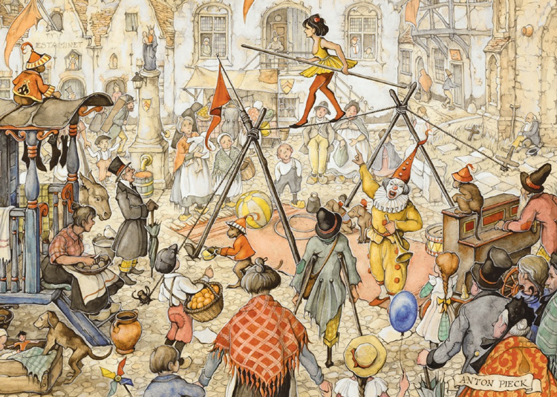
Koorddansen
De mensen kenden
koorddansers al van
jaarmarkten.
Hier zag je ze al vele jaren.
Nu gingen ze ook optreden in het circus.

Slide 8
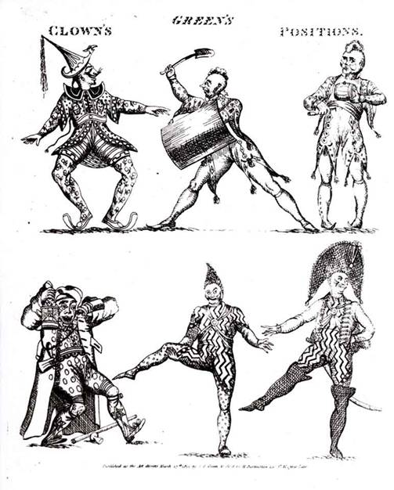
Clowns
Ook clowns waren al bekend voordat ze in het circus gingen optreden.

Slide 9
Paarden
In het begin waren
paarden enige dieren
in het circus.
Er werden acrobatische
toeren op uitgehaald.
Ook waren er dressuurnummers waarbij een paard allerlei kunstjes
vertoonde.

Slide 10
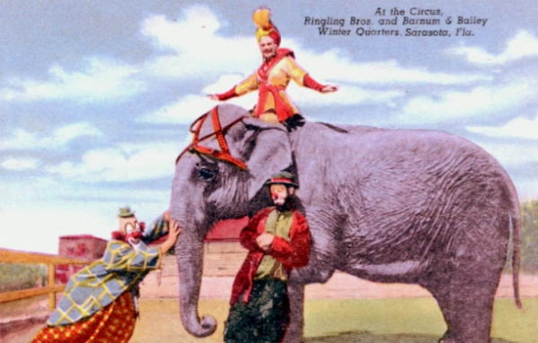
Andere dieren.
Later kwamen er ook andere dieren in het circus.
.
Dit waren vooral wilde dieren
zoals leeuwen, tijgers , olifanten
en beren

Slide 11
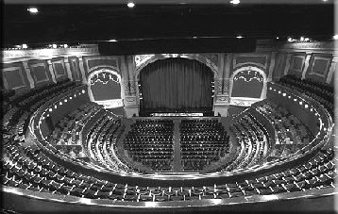
Vaste gebouwen
De eerste circussen speelden in vaste gebouwen.
Hier zie je foto’s van
circustheaters.

Slide 12
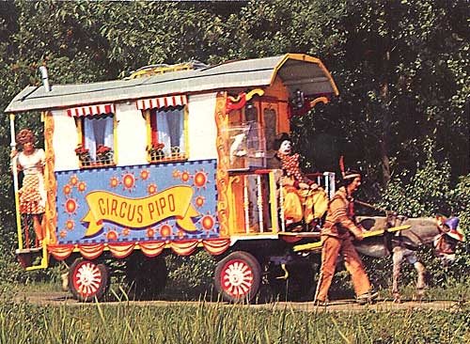
Tentcircus
Later kwamen de reizende circussen.
Er werd opgetreden in een tent.
De artiesten woonden en sliepen in een circuswagen

Slide 13
En nu???
Er zijn in ons land ongeveer
16 reizende circussen.
Deze treden op in ons land
en ook in het buitenland.
Ook zijn er circussen die,vooral
‘s winters ,in theaters en zalen
optreden.

